Slide 1

Datum:
Föräldramöte
Lag: P10 (2016)
Säsongen 2026–2027
BORÅS HK84 • P10 (2016)
1

Slide 2
Borås Handbollsklubb 84
Kansliet
Verksamheten
info@bhk84.se
Handbollslekis 3–6 år
P7–P15 • F7–F14
P18 • F18
Herrseniorer • Damseniorer
Klubben
500+ aktiva medlemmar
29 lag i klubben
BORÅS HK84 • P10 (2016)
3

Slide 3
Medlemsavgifter
Så fungerar det
• Skickas ut genom laget.se
• Viktigt med uppdaterade kontaktuppgifter
• Skickas ut digitalt i oktober
• Nya spelare faktureras löpande under säsongen
Håll gärna kontaktuppgifterna uppdaterade på laget.se.
BORÅS HK84 • P10 (2016)
24

Slide 4
Lagorganisation
Tränare
Föräldragrupp
Simon Lindstam (Olle)
Niklas Johansson (William)
Niclas Alfinson (Harry)
Nicklas Glans (Winston)
David Szczygiel (Filip)
Erika Johhasson (William)
Linda Karlsson (Leon)
Stina Andersson (Frans)
Föräldrar
Tränare och ledare ser och hör inte allt. Er hjälp är ovärderlig – från att säga till om något olämpligt till att finnas där och hjälpa till.
BORÅS HK84 • P10 (2016)
4

Slide 5
Våra ledord
Glädje
Gemenskap
Vi ska ha roligt tillsammans.
Alla ska känna sig välkomna och delaktiga.
Utveckling
Göra sitt bästa
Vi fokuserar på att bli bättre – tillsammans och individuellt.
Vi vågar försöka, utmana oss och lära oss.
BORÅS HK84 • P10 (2016)
2

Slide 6
Träningar
Träningstider
I hallen
Föräldrar
Lundbyhallen
Måndag 17.00–18.30
Onsdag 18.00–19.30
Respektera alla lags träningstider.
Vi går inte in innan vår tid börjar utan OK.
Vi hjälps åt att hålla ordning i hall, omklädningsrum och bollrum.
Var gärna med! Pusha och stötta alla barn så att de vågar. Ser ni att någon behöver hjälp, stöttning eller vila – gå gärna in och hjälp till.
BORÅS HK84 • P10 (2016)
5

Slide 7
Matcher & arrangemang
Alla hjälps åt
Roller
Vid hemmamatcher ansvarar vi tillsammans för kiosk, sekretariat och hallvärd. När alla hjälper till kan tränarna vara tränare.
Kioskansvarig – vet vad som gäller.
Hallchef – ordning och välkomnar bortalag.
Sekretariat – minst två som kan klocka och protokoll.
På match
Stötta och lyft spelare och domare. Alla är där för att göra sitt bästa. Tränarna styr laget och coachar – föräldrarna pushar, stöttar och skapar trygghet.
Var en förebild
Oavsett var vi är representerar vi Borås HK. Uppträd korrekt och med respekt.
BORÅS HK84 • P10 (2016)
6

Slide 8
Seriespel
Två lag
Fokus
Matchen
2 lag anmälda:
• 1 lag i lätt serie
• 1 lag i svår serie
Det viktigaste är att killarna har roligt, spelar som ett lag och vågar utmana sig själva för sin utveckling.
Matchresultatet är totalt irrelevant – vi fokuserar på utveckling.
Klubbens matchkläder används. Vi byter om gemensamt före och efter match och duschar efteråt.
Kallelser skickas inför varje match – svara gärna.
BORÅS HK84 • P10 (2016)
7

Slide 9
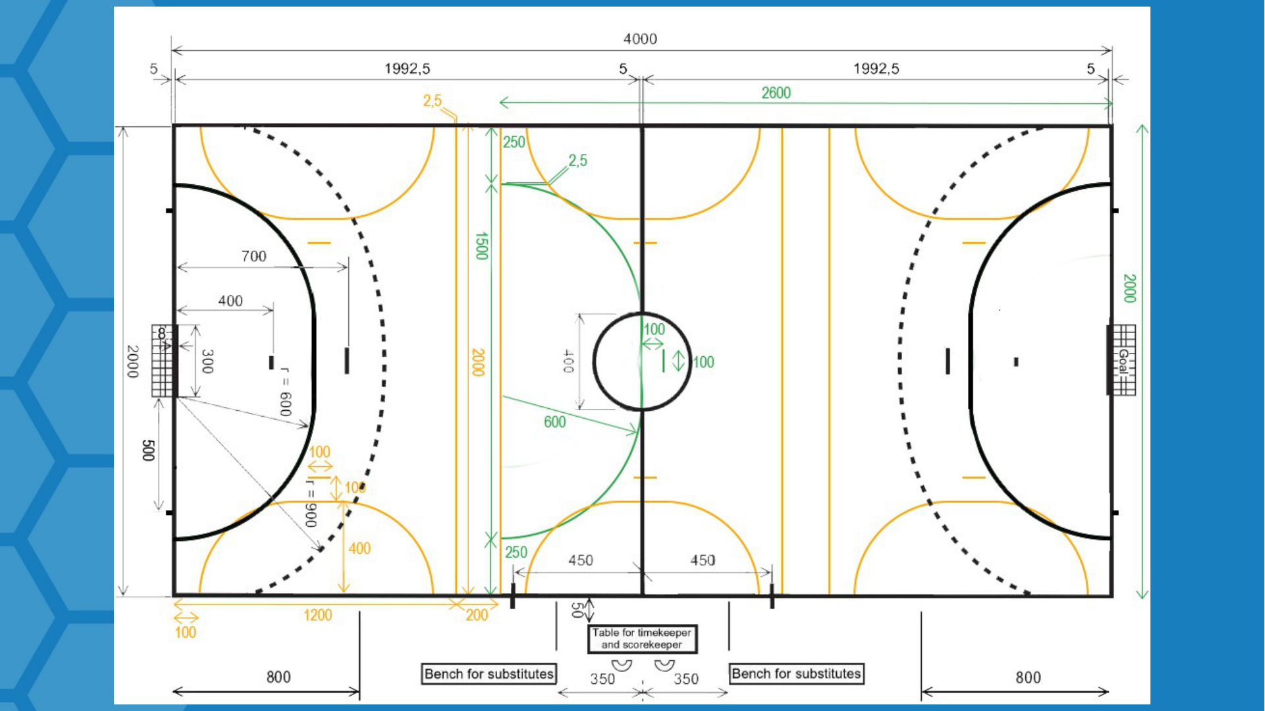

Slide 10
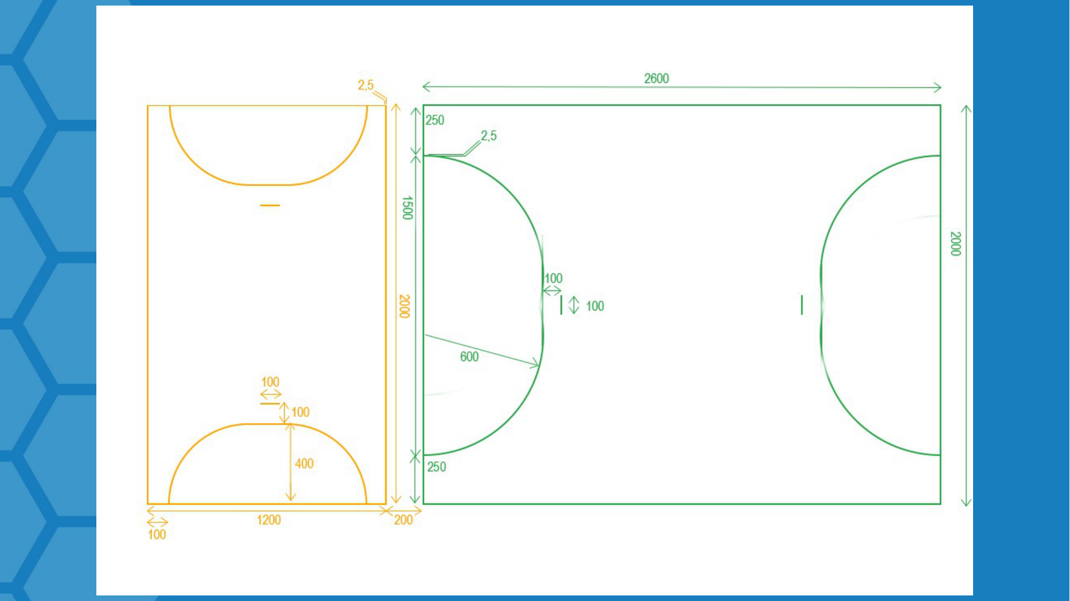

Slide 11
Cuper
Mål för säsongen
Bua Cup
Finansiering
Försöka komma iväg på minst 2 cuper.
6/3 spelas vår egen cup som klubben står värd för. Boka in och alla behöver hjälpa till.
Klubben finansierar en anmälningsavgift. Vill vi åka på fler får vi betala själva – via lagkassa eller ur egen ficka.
BORÅS HK84 • P10 (2016)
22

Slide 12
Försäljning
Lagföräldrar
Lagföräldrarna ansvarar för försäljningar och information kring dessa.
De hjälper till att hålla ihop försäljningen och informerar om vad som gäller.
Klubbens försäljning
• Bingolottos Julkalendrar
Klubbens försäljning.
Möjlighet till ytterligare försäljning:
• Bingolotter
• Kaffe
• Toalett- och hushållspapper
• Andra försäljningar som laget beslutar om.
Intäkterna från lagets egna försäljningar går till lagkassan.
BORÅS HK84 • P10 (2016)
23

Slide 13
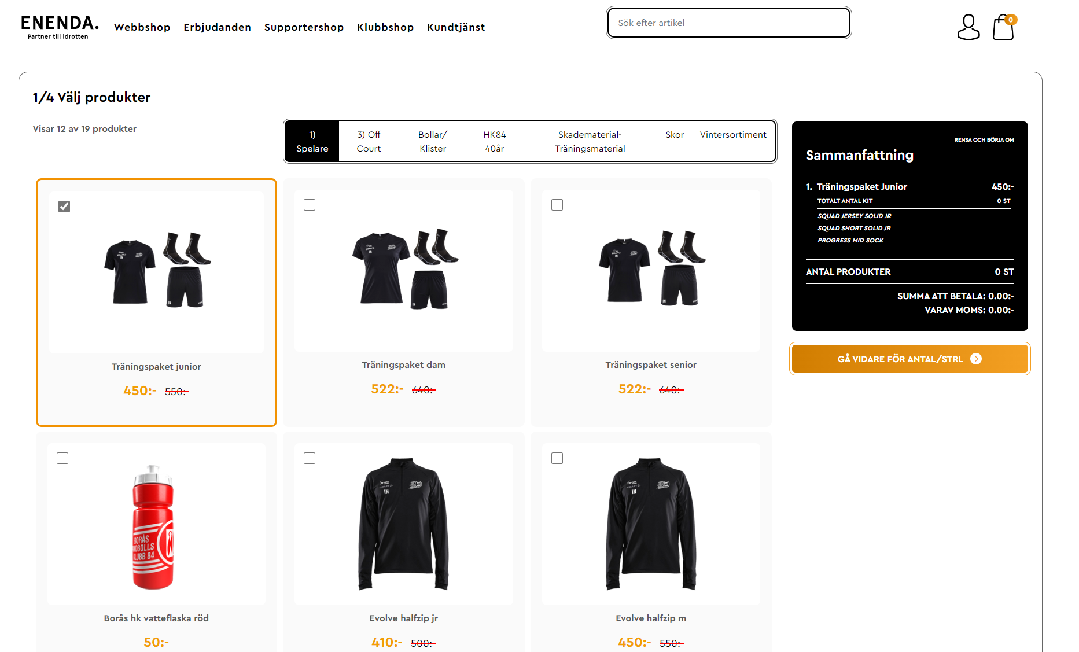
Träningskläder
Beställning
www.enenda.se
Träningskläder för laget finns via klubbens webbshop.
UTPROVNING
Måndag 5/10 & tisdag 6/10
16.30–18.30
Lundbyhallen
Enenda finns på plats för utprovning.
BORÅS HK84 • P10 (2016)
25

Slide 14
Övrigt
Laget.se
Föräldrachatten
Foto & telefoner
All kommunikation kring laget sker på laget.se. Där finns träningstider, information, nyhetsbrev, utskick och kallelser. Svara gärna på kallelser.
WhatsApp används av föräldragruppen för information och kommunikation mellan föräldrar. Vårdat språk och respekt gäller – inga personliga påhopp.
Uppdatera via laget.se om det är okej att bilder på era barn publiceras. I omklädningsrum används inte telefon eller annan kamerautrustning – gäller spelare, ledare och föräldrar.
Kost & energi
Vi tränar längre, lite hårdare och även senare. Se till att barnen är ordentligt påfyllda med energi inför träning och match.
Vid matcher gäller sockerförbud – välj mat och dryck som ger bra och hållbar energi.
BORÅS HK84 • P10 (2016)
26

Slide 15
Spelarnas röst
13 spelarsvar – hur vill killarna ha det i laget, på träning och på match?
Trygghet & gemenskap
Peppa – inte trycka ner
Tillsammans
Återkommer gång på gång:
• Alla ska få vara med.
• Vi ska hjälpa varandra.
• Det ska kännas tryggt att vara sig själv.
När någon misslyckas återkommer:
• peppa
• hjälpa
• stötta och gå vidare
Det som får många att känna sig som en del av laget:
• ha roligt
• hjälpa varandra
• träna tillsammans
Några ord från killarna:
”Alla är snälla och man kan känna sig trygg.”
”Att vi hjälper varandra och att vi hejar på varandra.”
”Vi peppar varandra.”
”Stötta och hjälpa.”
BORÅS HK84 • P10 (2016) 27

Slide 16
Vad vill killarna ha från varandra?
Svaren ger en tydlig bild av vilken lagkultur de själva vill bygga.
När någon gör ett misstag
När någon blir ledsen eller arg
Ett återkommande budskap är att man ska peppa och hjälpa – inte göra saken större.
Flera beskriver att man ska fortsätta tillsammans och försöka igen.
Fråga hur det är. Trösta. Stötta. Hjälp till.
Flera skriver också att man kan gå fram och se hur personen mår.
På match
Efter match
Heja, peppa, high five och stötta laget från bänken.
Flera nämner att man ska hjälpa laget även när man själv inte är på planen.
Tacka varandra, ha kul och prata om det man lärde sig.
Fokus ligger i många svar på laget och upplevelsen snarare än att hitta fel.
BORÅS HK84 • P10 (2016) 28

Slide 17
Föräldrarna – vad säger spelarna?
Här handlar frågorna om hur de själva vill att vuxna runt laget agerar.
Under match
Instruktioner från läktaren
Killarna efterfrågar framför allt:
• heja och peppa
• applådera
• skapa positiv energi
Svaren är blandade, men flera beskriver det som jobbigt eller osäkert när föräldrar ropar många instruktioner.
På vägen hem
Det de INTE vill höra
Återkommande svar är enkla saker som:
”Bra spelat.” ”Bra kämpat.” ”Du var duktig.”
Positiv pepp efter matchen återkommer tydligt.
Flera svar handlar om att slippa kritik, negativa kommentarer och för mycket instruktioner efter matchen.
Låt matchen få vara klar – och stötta sedan.
BORÅS HK84 • P10 (2016) 29

Slide 18
Det här tar vi med oss
Inte som regler – utan som spelarnas egen bild av hur de vill ha det runt laget.
”Peppa – hjälpa – stötta – gå vidare.”
1
Låt tränarna coacha.
Från läktaren behöver vi inte ge taktiska instruktioner.
2
Var positiv efter matchen.
Fråga gärna hur det kändes – och lyft kämpandet och glädjen.
3
Hjälp oss bygga trygghet.
Alla ska känna att de hör hemma i laget.
4
Peppa även när det går fel.
Misstag är en del av att lära sig.
BORÅS HK84 • P10 (2016) 30

